Slide 1
2조 프로젝트 제안서
강나영 김은영 노지영
김민성 황이준 최석환

Slide 2
CONTENTS
01. 프로젝트 정의 및 선정배경
02. 프로젝트 추진 목적 / 전략
03. 벤치마킹(에브리타임)
04. 일정관리
05. 요구사항 정의
06. 스토리 보드
07. 기대효과

Slide 3
01
프로젝트 정의 및 선정배경

Slide 4
01 프로젝트 정의 및 선정배경
프로젝트 정의
- 대학별 학우들끼리 서로
소통 할 수 있는 커뮤니티 사이트 구축

Slide 5
01 프로젝트 정의 및 선정배경
프로젝트 선정 배경
1) 조원 모두 대학생 입장을 잘 파악하고 있어
대학생에게 필요한 커뮤니티 사이트 아이디어 풍족
2) 대다수의 대학생들이 사용하는 여러 커뮤니티 중
학습한 구조를 바탕으로 하고,
실제 대학생들의 니즈를 충족시킬 수 있는 구조선택

Slide 6
01 프로젝트 정의 및 선정배경
개발필요성
1) 웹 커뮤니티문화가 퍼진 시대에 발맞춰
이미 존재하는 커뮤니티와는 차별되는 사이트 구조 설계
2) 대학생을 타겟층으로
학교생활 중 필요한 기능 구현을 목적

Slide 7
02
프로젝트 추진 목적 / 전략

Slide 8
02 프로젝트 추진 목적
사용자 관점의 추진 목적
개발팀 관점의 추진 목적
1. 한 사이트에서 대학생으로서 자주 사용
하는 기능들을 사용함과
동시에 동적인 커뮤니티 서비스를
사용할 수 있다.
1. 지금까지 배운 기술을 최대한 활용한다
2. 공공 데이터를 활용한다.

Slide 9
02 프로젝트 추진 목표
Frontend
Backend
UI / UX
Script
JSP / Servlet
DB
반응형 웹으로 구현
직관적인 디자인으로 사용자의
인터페이스 고려
차트플러그인 사용,
실시간 공공데이터 사용,
비동기(ajax)
함수 사용
Model2 기반의
Mvc 패턴 적용,
EL, JSTL 활용
학교별 테이블 구조생성, 관리

Slide 10
02 프로젝트 추진 전략
진행 방침
프로젝트 체크리스트를 작성하여,
각 영역의 작업시작 전에 준비하고 조장이 확인 후, 다음 작업을 지시한다.
매일 일과 시작 전에 모여서 최대 1시간 동안 진행상황을 파악하고,
구현이 어려운 점이 있는지 확인한다.
인원 배치는 각 영역에서 1차 구현이 완료되면
각 영역에 대기자 1명을 제외하고 지원하도록 한다.
각 영역의 대기자는 구현이 완료된 부분을 확인하고, 문서화 작업을 실시한다.
구현이 어려운 상황이 발생하면 조원들은 모여서 확인하고 해결하도록 한다.
모여서 확인해도 해결이 되지 않는 경우에는 다른 방법을 강구하여 진행 한다.
기타 사항은 일정관리, 요구사항 정의, 스토리 보드를 기준으로 진행하도록 한다.

Slide 11
03
벤치마킹(에브리타임)

Slide 12
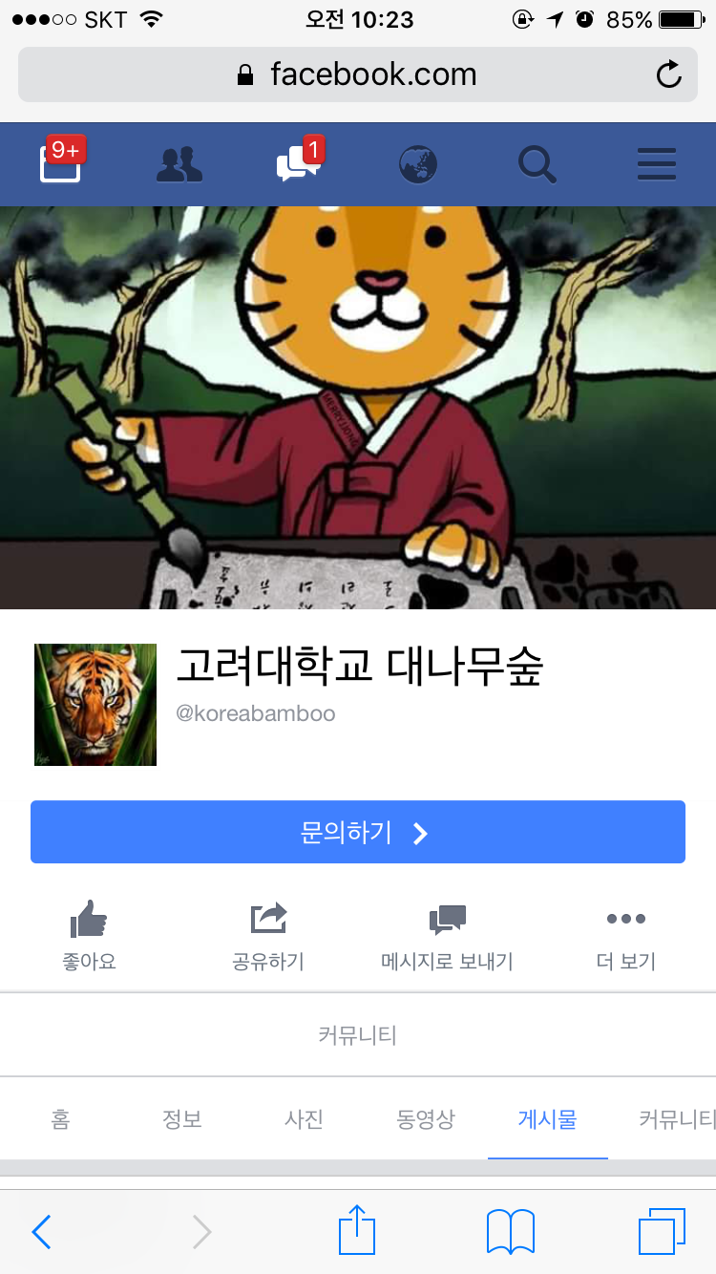
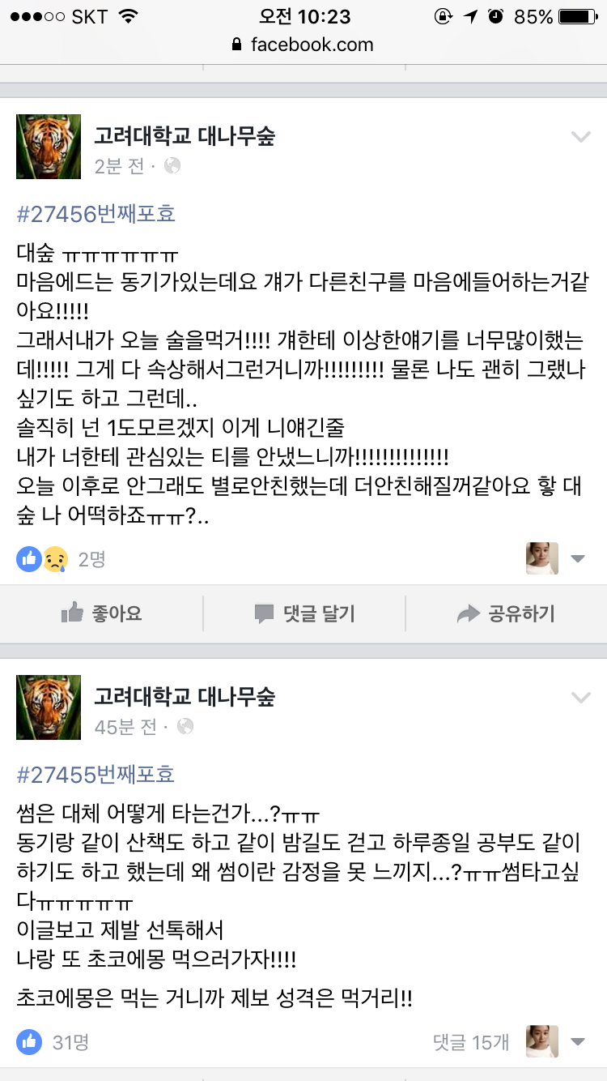
03 벤치마킹(에브리타임)
참고 사이트
1) 페이스북 대나무 숲
실시간 댓글 게시판
유형 참고

Slide 13
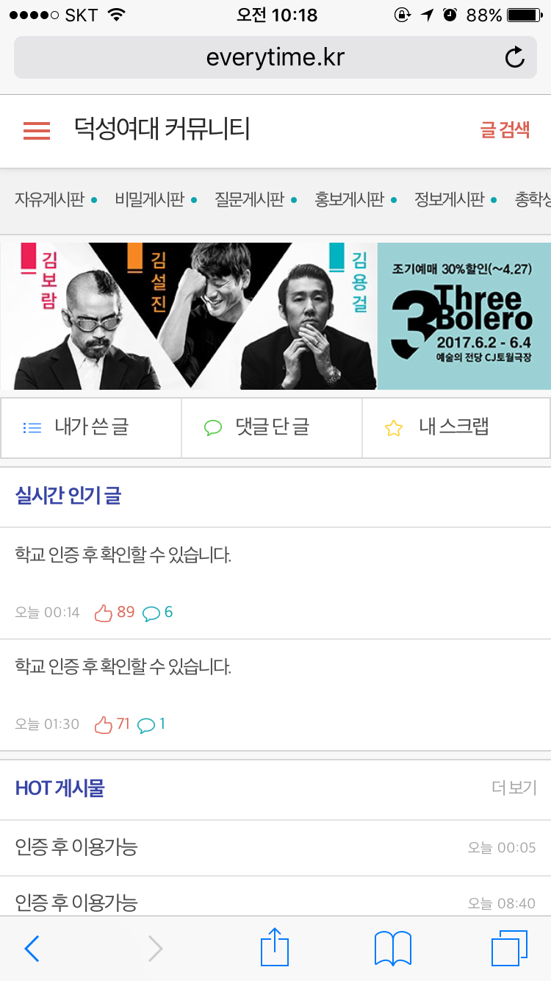
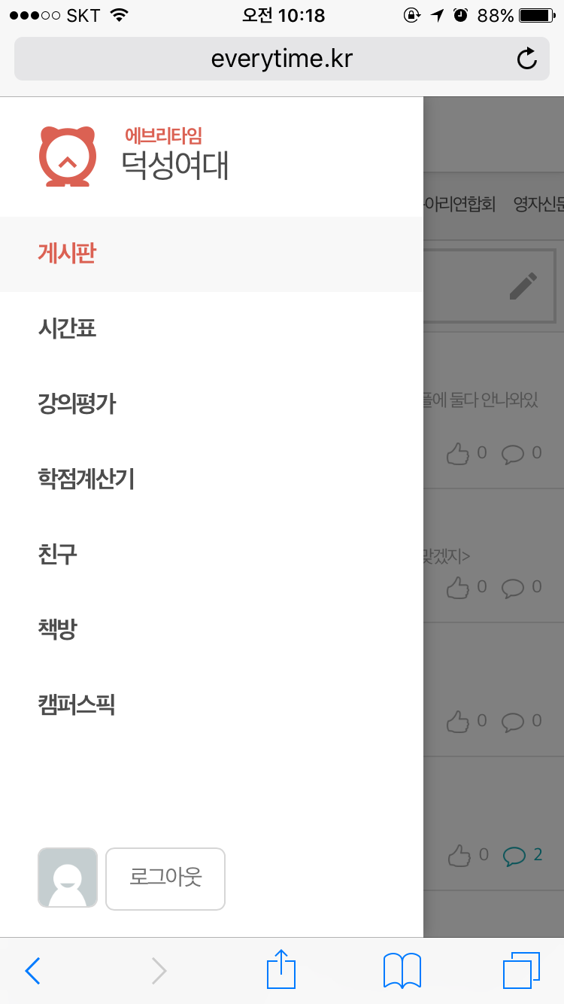
03 벤치마킹(에브리타임)
참고 사이트
1) 에브리타임
전체 구조 참조

Slide 14
03 벤치마킹(에브리타임)
1) 현 대학생들이 사용하는 에브리타임 사이트를 벤치마킹
2) 대학생을 타겟층으로
학교생활 중 필요한 기능 구현을 목적

Slide 15
04
일정관리

Slide 16
04 일정 관리

Slide 17
05
요구사항 정의

Slide 18
05 요구사항 정의

Slide 19
06
스토리보드

Slide 20
06 스토리보드

Slide 21
07
기대효과

Slide 22
07 기대 효과

Slide 23
ThankYou

Slide 24
PRESENTATION
Daegu University
Mass Communication
Hyun Ju LEE
@blog.naver.com/dream09so

